Slide 1





Giáo viên: Trần Thị Thuỷ

Slide 2



Slide 3
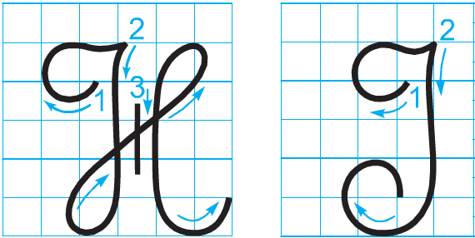
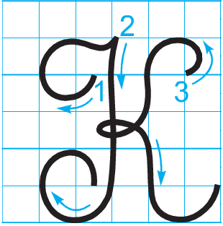
Viết chữ hoa I, K
Quan sát và nêu chiều cao, độ rộng của chữ hoa I, K?
Chữ hoa I, K gồm mấy nét?

Slide 4
Chữ hoa I
- Chữ I gồm mấy nét?
Chữ I gồm 2 nét.
- Đó là các nét nào?
* Nét 1: là kết hợp của 2 nét cơ bản cong trái và lượn ngang.
* Nét 2: là nét móc ngược trái (đầu nét hơi lượn, đuôi nét lượn hẳn vào trong gần giống nét 1 ở chữ B).

Slide 5
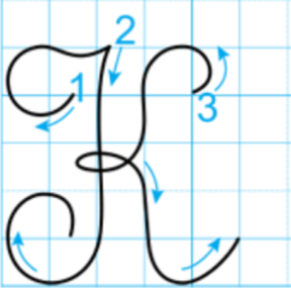
Chữ hoa K
- Nét 1: Là kết hợp của 2 nét cơ bản: cong trái và thẳng ngang ( lượn 2 đầu)
- Nét 2: Móc ngược trái (đầu nét hơi lượn, cuối nét lượn hẳn vào trong).
- Nét 3: Là kết hợp của 2 nét cơ bản: móc xuôi phải và móc ngược phải nối liền nhau, tạo vòng xoắn nhỏ giữa thân chữ.

Slide 6

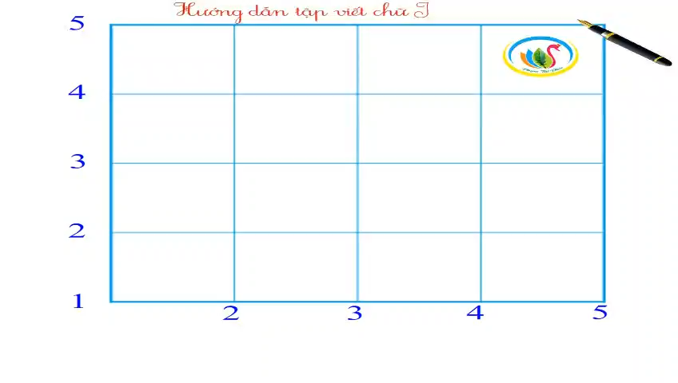
Viết chữ hoa I (cỡ nhỏ)

Slide 7
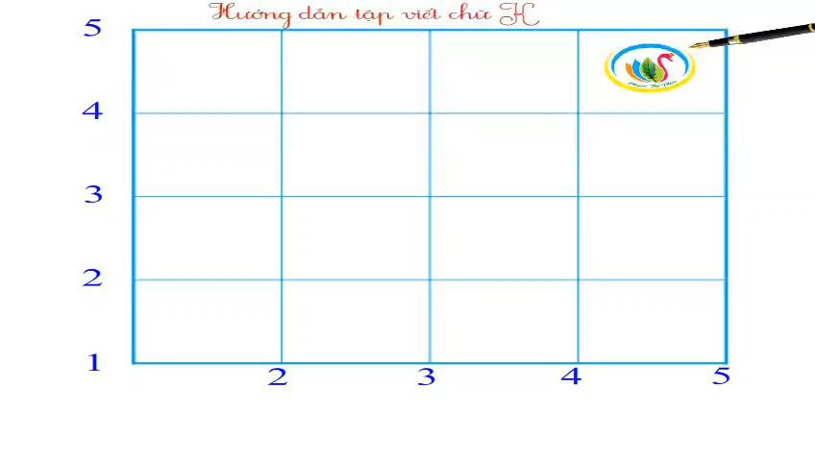
Viết chữ hoa K (cỡ nhỏ)

Slide 8
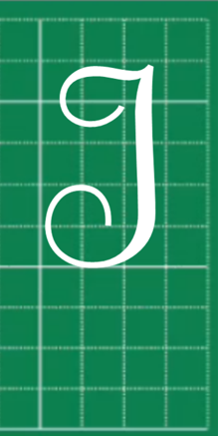

Viết bảng con chữ K, I hoa cỡ vừa

Slide 9
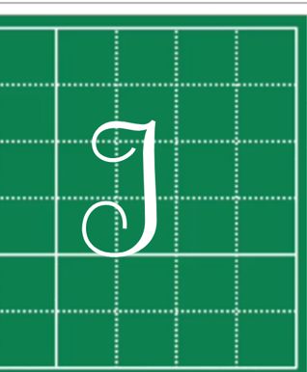
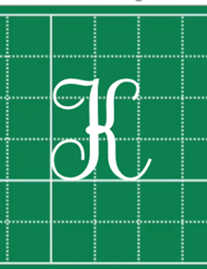
Viết bảng con chữ K, I hoa cỡ nhỏ

Slide 10

VIẾT ỨNG DỤNG
Kiến tha lâu cũng đầy tổ.
a. Chữ cái nào được viết hoa?
b. Khoảng cách giữa các chữ ghi tiếng như thế nào?
c. Những chữ cái nào cao 2.5 li ?
→ Chữ K.
→ Chữ K, h, l , g, y.
→ Khoảng cách giữa các chữ ghi tiếng là 1 con chữ o.

Slide 11

K
I
Kiến
Kiến tha lâu cũng đầy tổ.

Slide 12



Kiến tha lâu cũng đầy tổ: Nhiều cái nhỏ dồn lại sẽ thành cái lớn, kiên trì và nhẫn nại thì ắt sẽ thành công.

Slide 13


Thực hành
viết vở

Slide 14



GV điền vào đây
Dặn dò
GV điền vào đây
Dặn dò
GV điền vào đây
GV điền vào đây

Slide 15
